Slide 1
Avances Tecnológicos

Slide 2
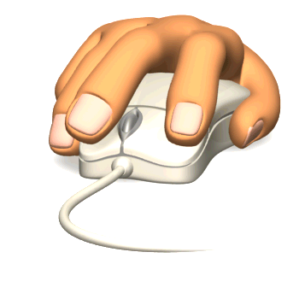
La Web 4.0 propone un nuevo modelo de interacción con el usuario más completo y personalizado, no limitándose simplemente a mostrar información, sino comportándose como un espejo mágico que de soluciones concretas a las necesidades del usuario.
Web 4.0 es una capa de integración necesaria para la explotación de la Web semántica y sus enormes posibilidades.
La Web 4.0 es un nuevo modelo de Web que nace con el objetivo de resolver las limitaciones de la Web actual.

Slide 3
Gracias a los innumerables avances en los dispositivos móviles, esta etapa busca crear un sistema operativo el cual tenga una velocidad, igual o semejante a la del cerebro humano, para procesar la información recibida, se estima que sus primeras apariciones se hagan en el año 2.020, y esto lleve a la creación de “agentes web” que tengan la capacidad de conocer, aprender y razonar como las personas.

Slide 4
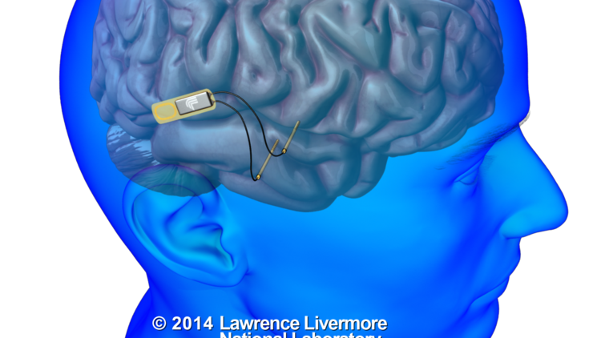
CARACTERISTICAS DE LA WEB 4.0
Los ordenadores tendrán gran potencia de proceso 1016 cálculos por segundo.
Se podrá dialogar de forma natural y en línea con una agente virtual inteligente.
Existirán implantes neuronales con acceso directo a la Red.
Internet: Se accederá por medios de un “dispositivo, delgado, ligero, portátil y con muy alta resolución”.
Alguna de estas predicciones se han llevado al cine: en películas como Matrix (en donde se utiliza un implante neuronal y realidad virtual que sustituye a la realidad).
Estará integrado en los vehículos.

Slide 5
Elementos de diseño
Usable
Realmente la usabilidad va mucho más allá de la web, Es un concepto que debe guiar cualquier proyecto y por supuesto también el desarrollo de una web.
Indexable.
Hacer que una web sea indexable, es decir que pueda recorrerla los buscadores hara que los cibernautas puedan localizar más fácilmente la información.
Accesible.
Cumplir las normas y los estándares de accesibilidad marcados por la W3C en sus normas WAI debería ser objetivo primordial en cualquier web.
Actualizable
Ahora toca actualizar la web con regularidad, crear contenidos de calidad, estar al día con las últimas noticias y ofrecer información útil para el cibernauta.

Slide 6
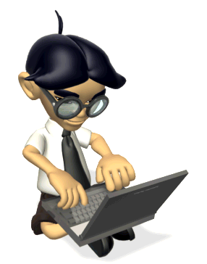
Ventajas
Accesibilidad
Acceso de información, imágenes, audios, videos, juegos, etc.
Interactividad
Captura la atención
Se pueden realizar pagos, trámites y en algunas escuelas existe el servicio de tareas y notas
Desventajas
En el caso de las empresas u otras instituciones es peligroso colgar datos confidenciales.
Ciertos ordenadores normalmente son mucho más vulnerables a ataques de virus, troyanos, espías, etc.
La dependencia del sistema a la conexión de Internet.

Slide 8
Web 5.0
Aunque no hay una fecha exacta de inicio de esta etapa, se buscará clasificar las emociones de las personas, por medio de dispositivos, aplicaciones productos o servicios, entre los más relevantes, que su principal objetivo sea mejorar la experiencia de las empresas o personas en la web.
Esta sin duda será la que generará mayor afinidad con los usuarios sin determinar raza, nivel social o género. de esta manera observamos que la web ha evolucionado a un ritmo inesperado, en donde el hombre por satisfacer sus necesidades, implementar estrategias, ampliar el círculo social o simplemente expresar sus emociones, enriquece su conocimiento para mejorar o crear aplicaciones y herramientas que mejoren de una manera acertada, oportuna y accesible la comunicación de las personas.

Slide 10
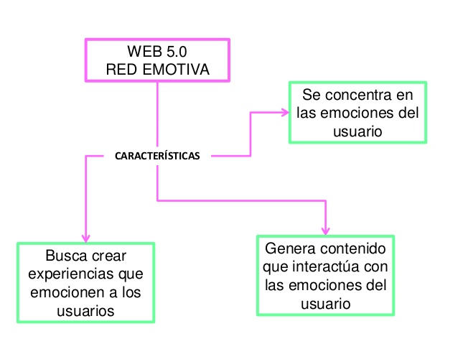
Web 5.0

Slide 11
Aplicaciones:
Acceso a la web
Aula virtual
Creatividad y publicación de contenidos educativos.
Construir nuevos paradigmas
Nuevo perfil docente (siglo XXI)
Administración de información
Una pedagogía bien pensada y
Nuevos entornos de aprendizajes.
Ventajas:
Permite directamente archivos de : contenidos, audio y video , imágenes, servicios reales
Elimina servidores de terceros
Convierte la pc en servidor propio
Ofrece mayor seguridad
Mayor control

Slide 12
